Slide 1
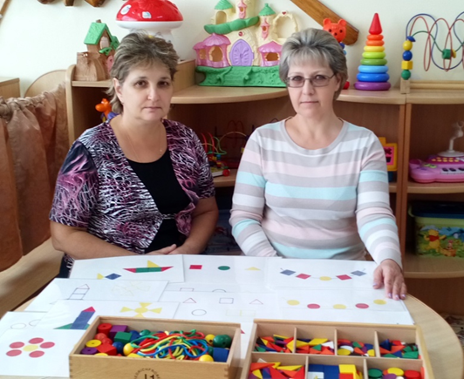
Воспитание сенсорной культуры младших дошкольников с использованием игрового набора «Дары Фрёбеля»
МБДОУ «Детский сад №87» г.о. Самара
Воспитатели Казакова Ю.Н., Саранцева Е.Г.

Slide 2
Для развития детей на современном этапе необходимо овладеть способами и приемами эффективной мыслительной деятельности. «Дары Фрёбеля» – это мобильно-методический комплекс, который обеспечивает развитие мотивации, и способности детей в различных видах деятельности. Позволяет корректировать ход игры под желания и возможности ребенка.

Slide 3
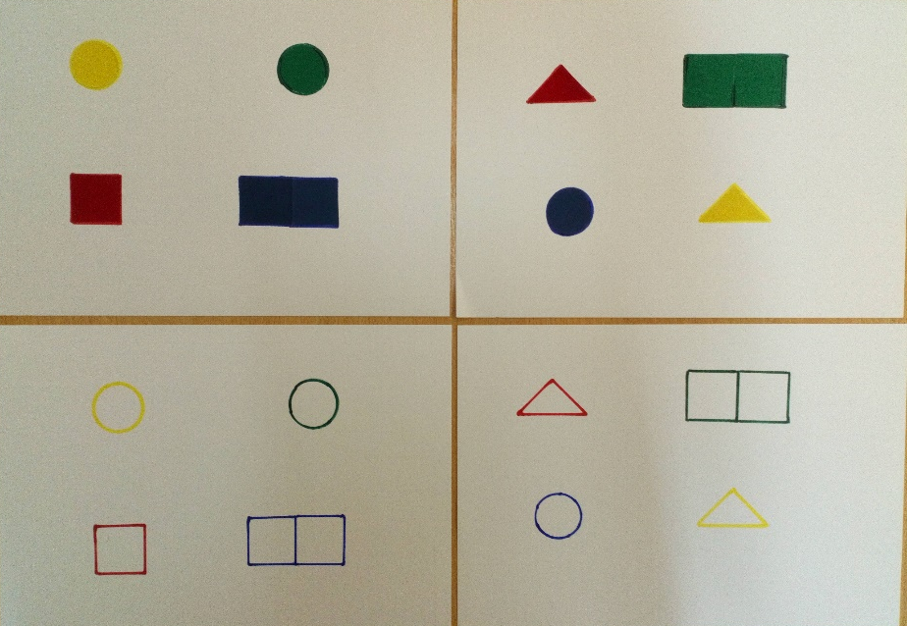
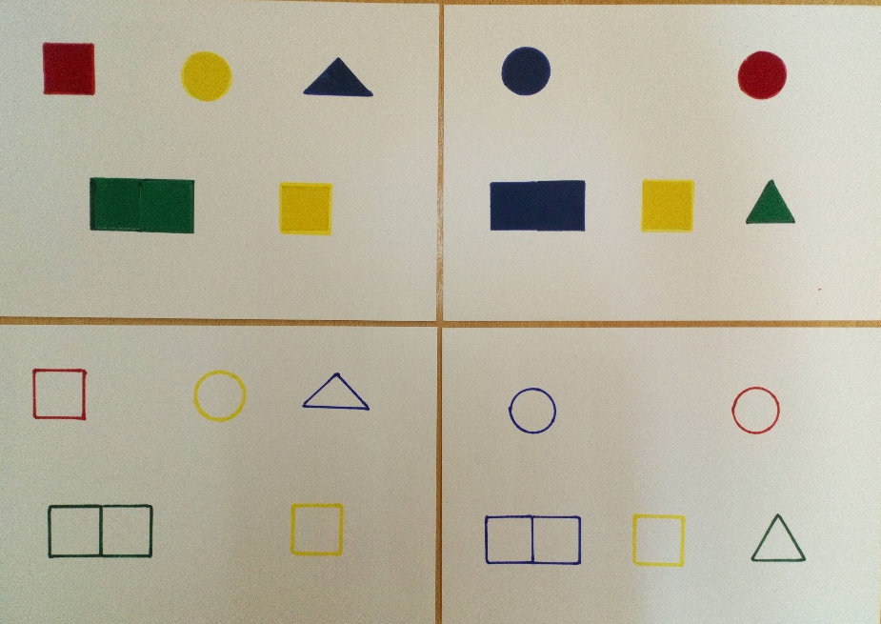
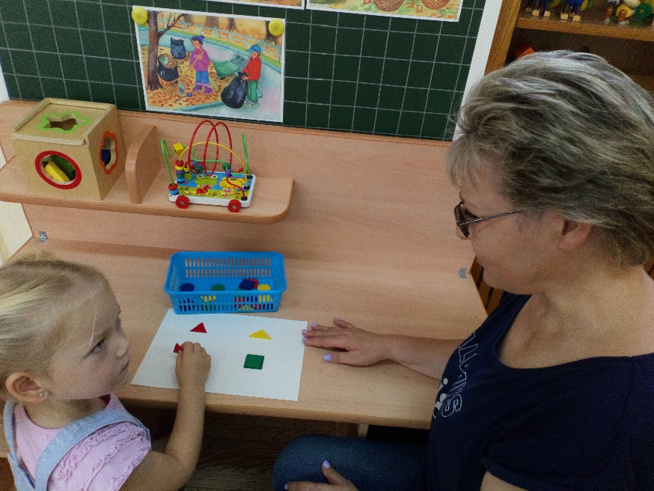
Игра «Назови фигуру»

Slide 4
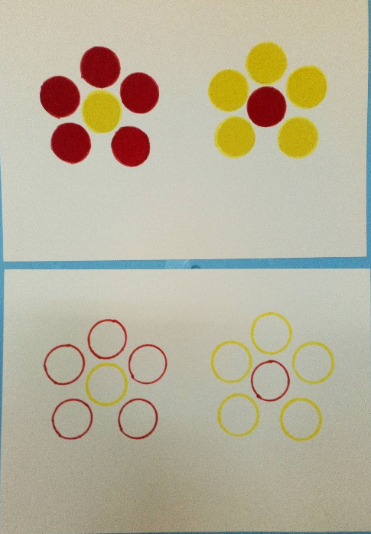
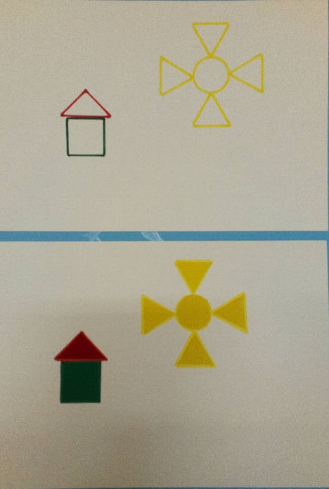
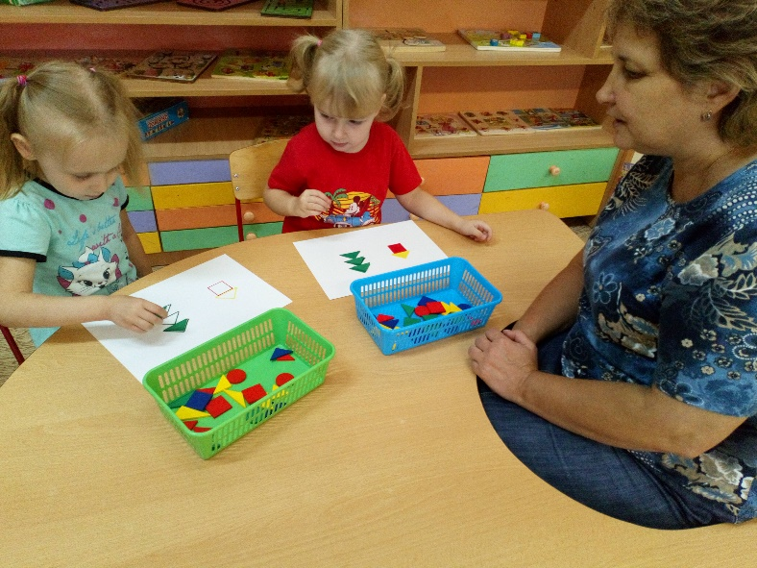
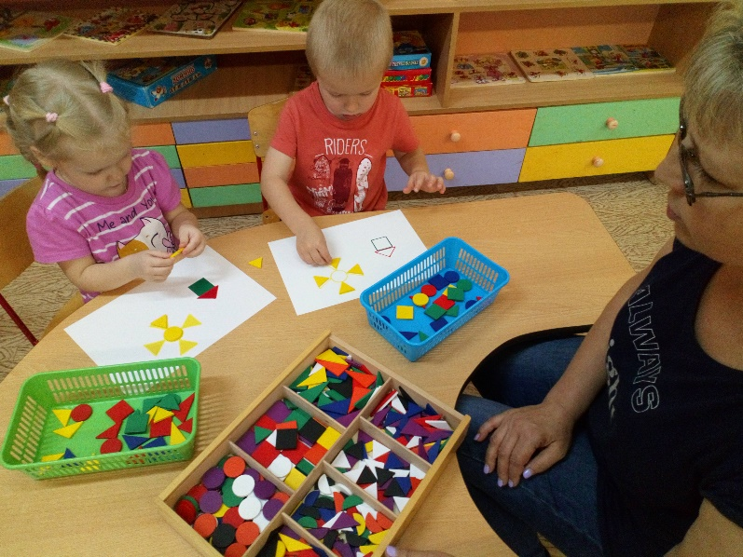
Игра «Угадай, что это?»

Slide 5
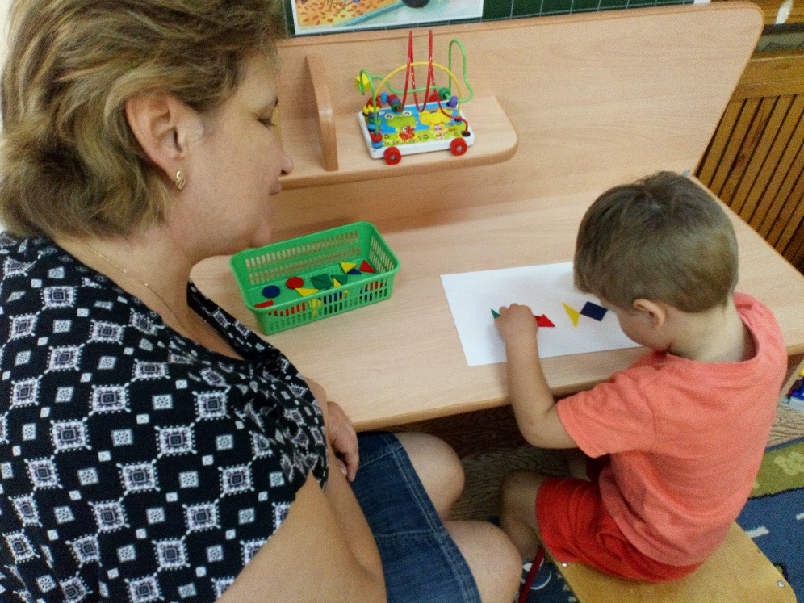
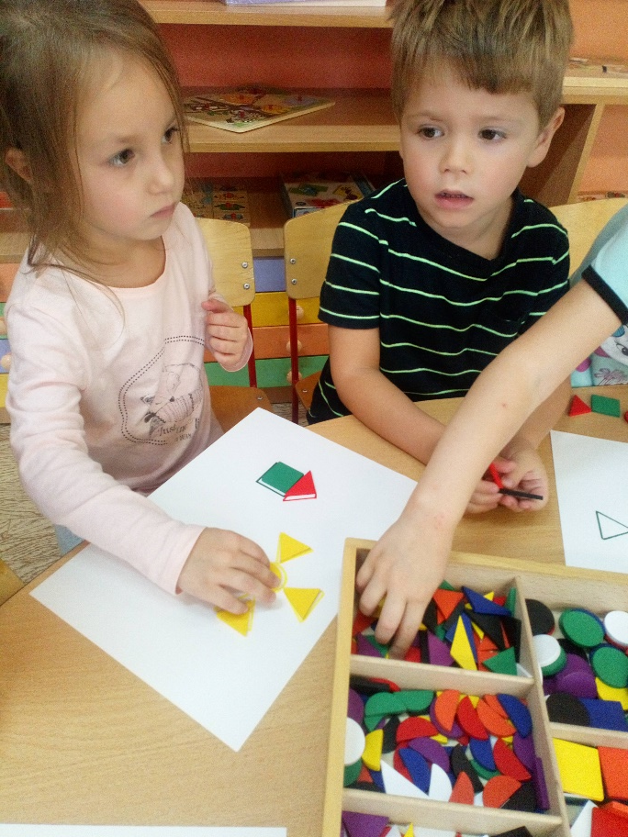

Slide 6
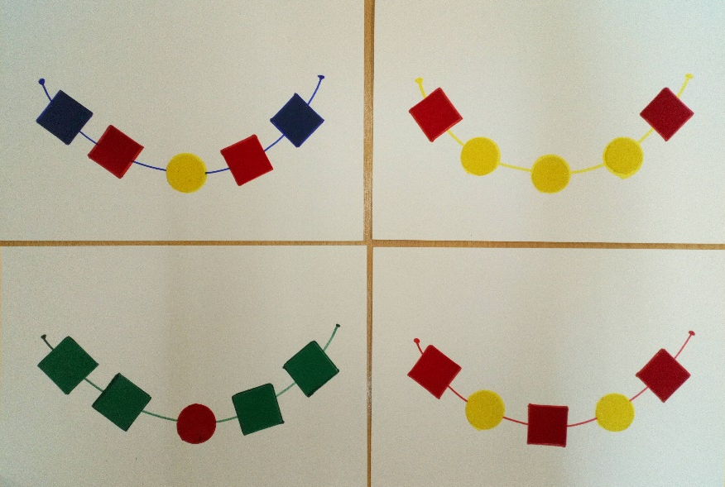
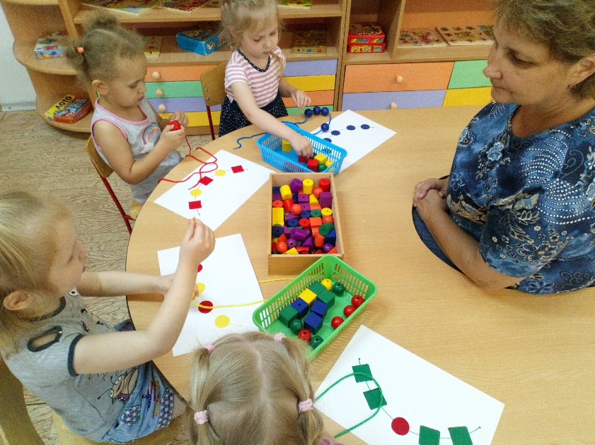
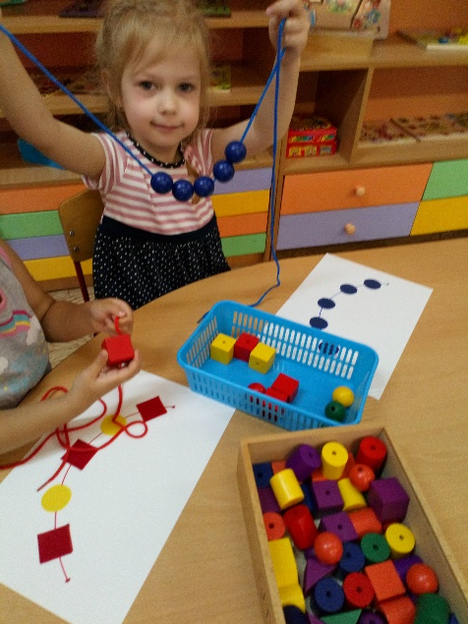
Игра «Собери бусы»

Slide 7
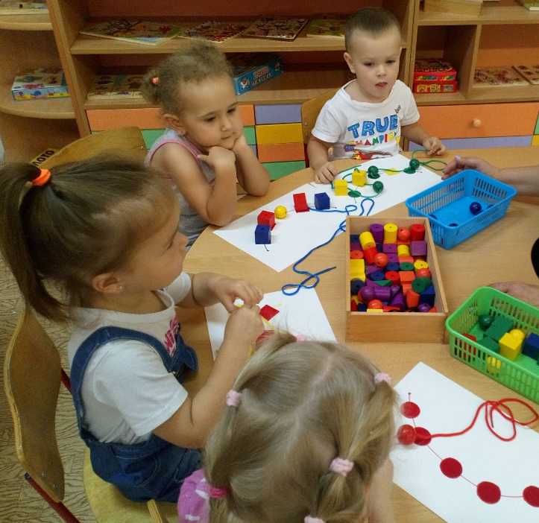
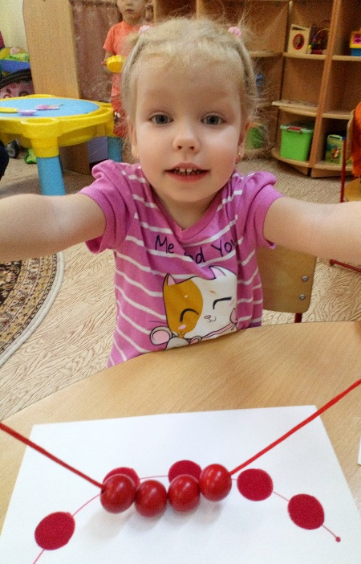

Slide 8
Использование игрового набора «Дары Фрёбеля» помогает нам сделать образовательный процесс интересным для каждого ребенка, позволяет детям, играя, развиваться в различных видах деятельности.

Slide 9
Спасибо за внимание!

